Slide 1
Улица Рождественская

Slide 2
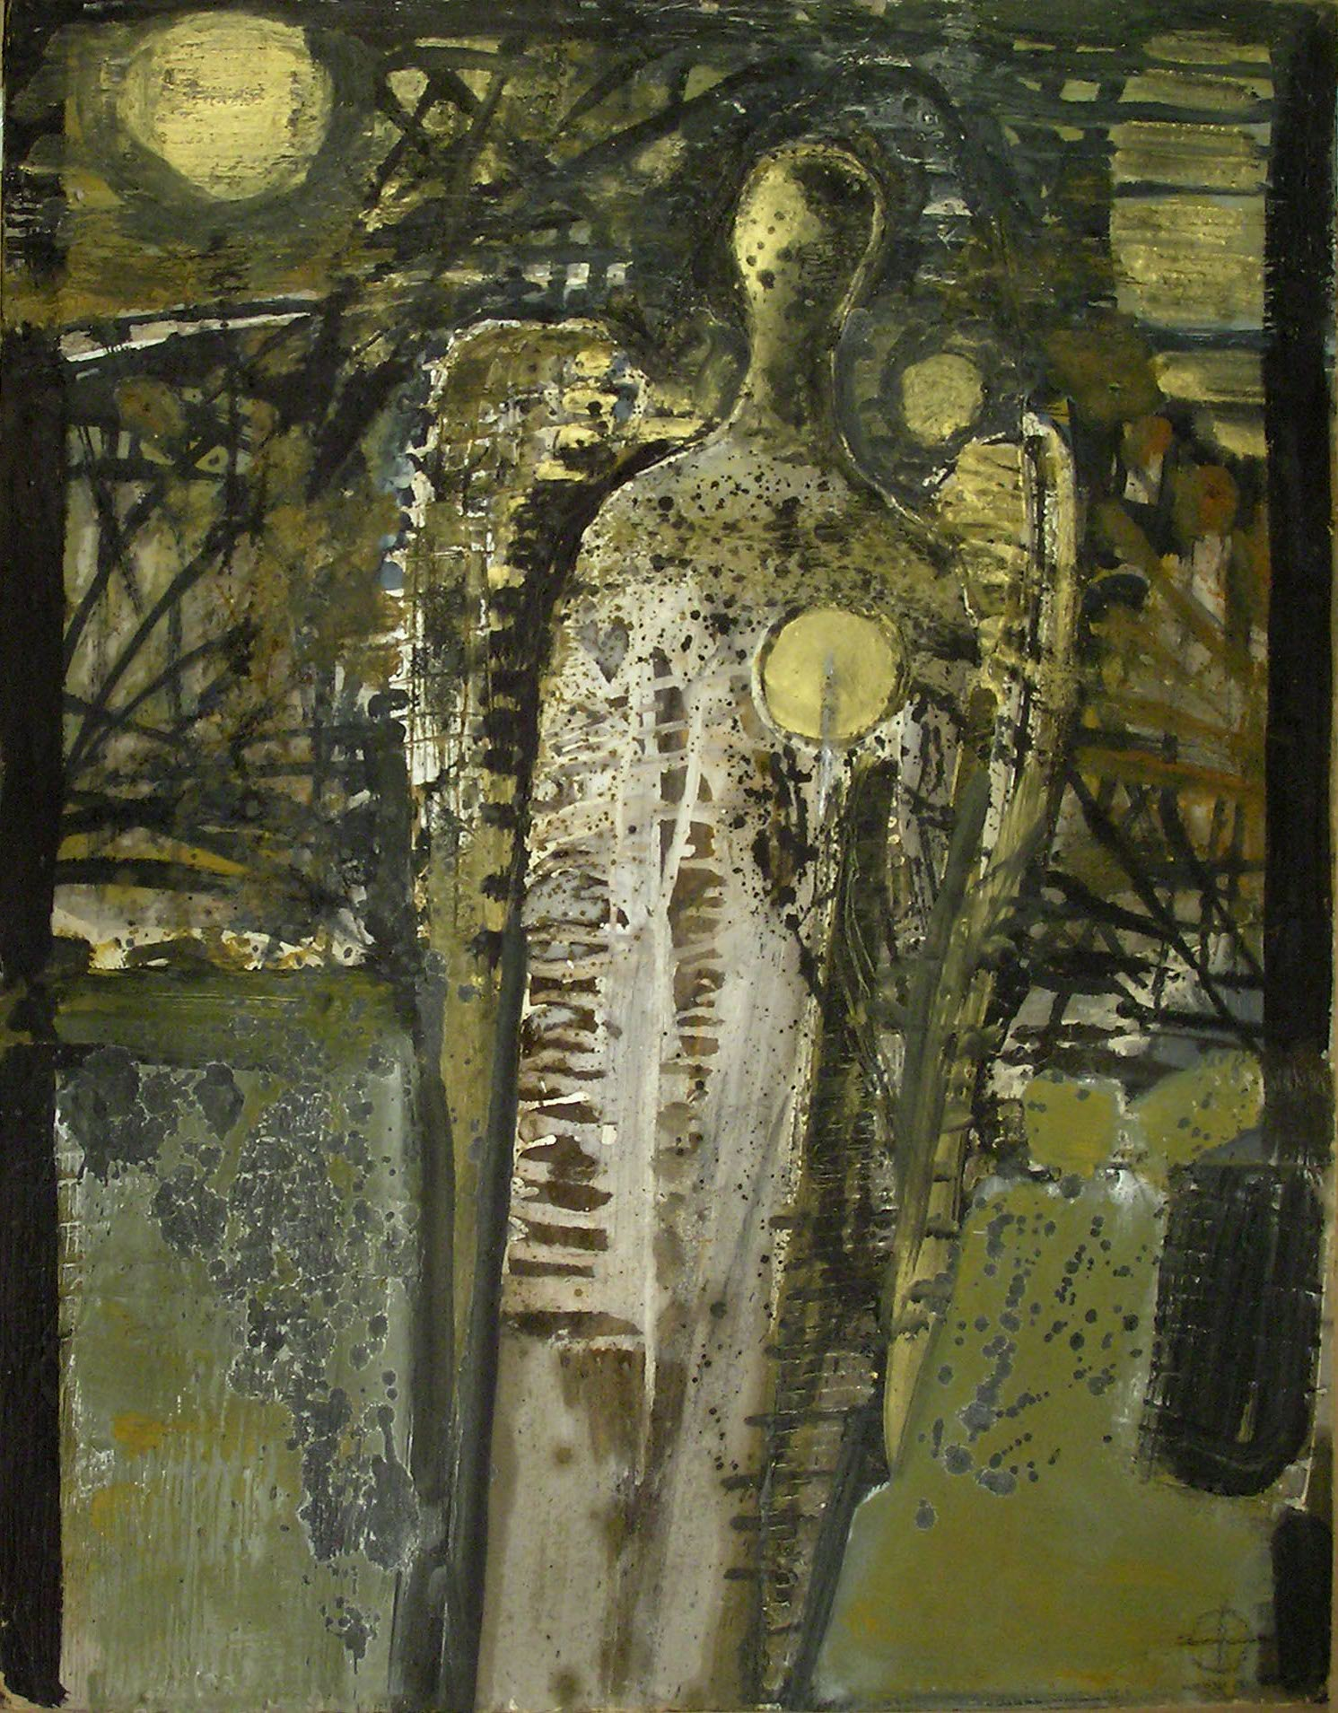
В. Фуфачев
Держащий свечу

Slide 3
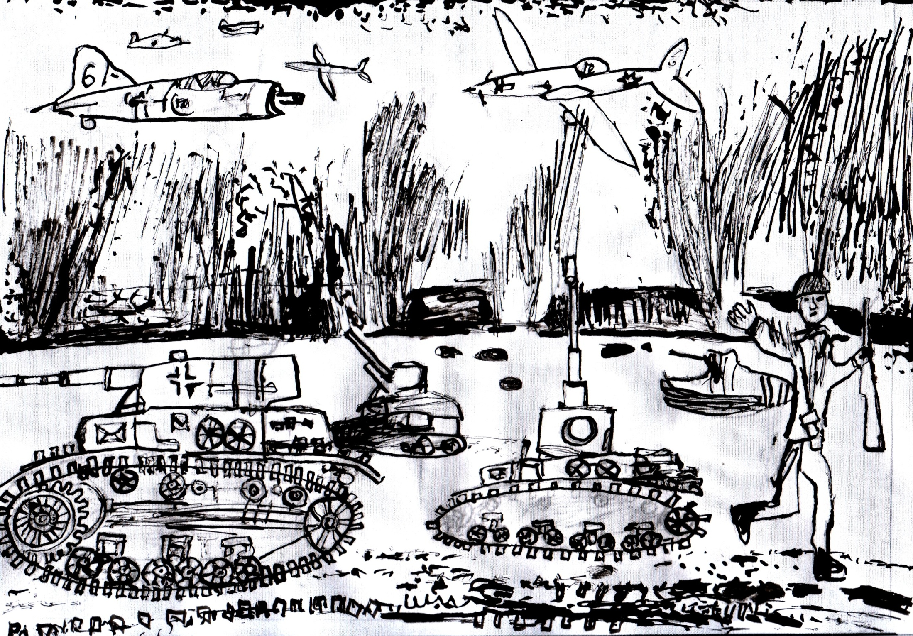
О. Максимов. Бой

Slide 4
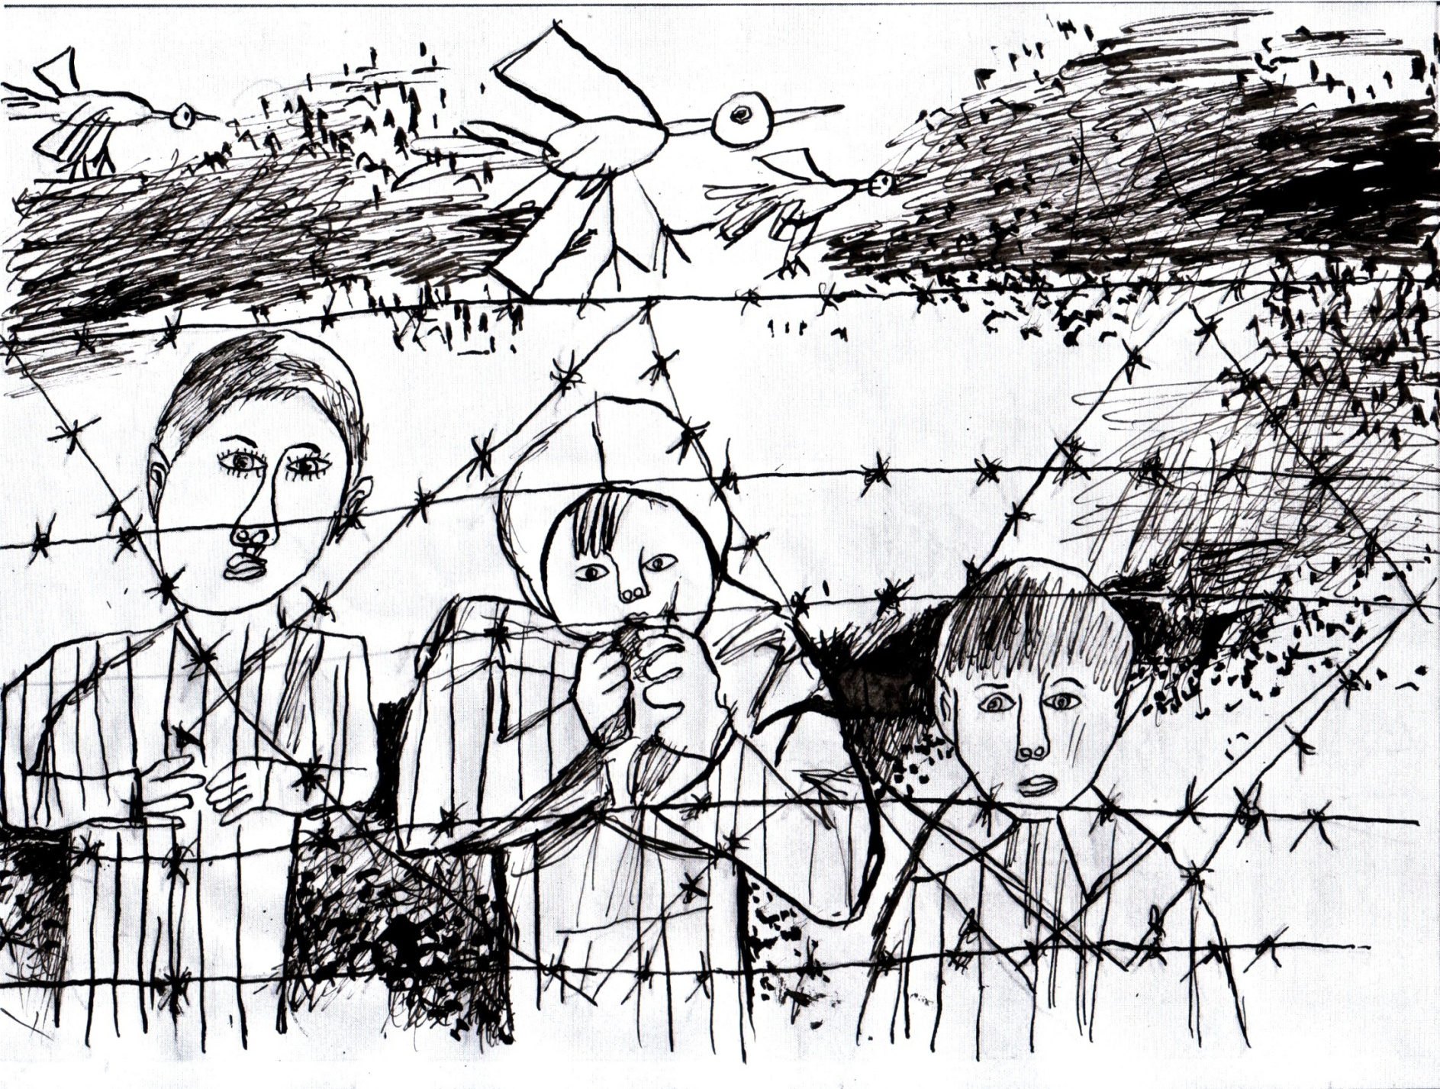
О. Максимов. Журавли надежды.

Slide 5
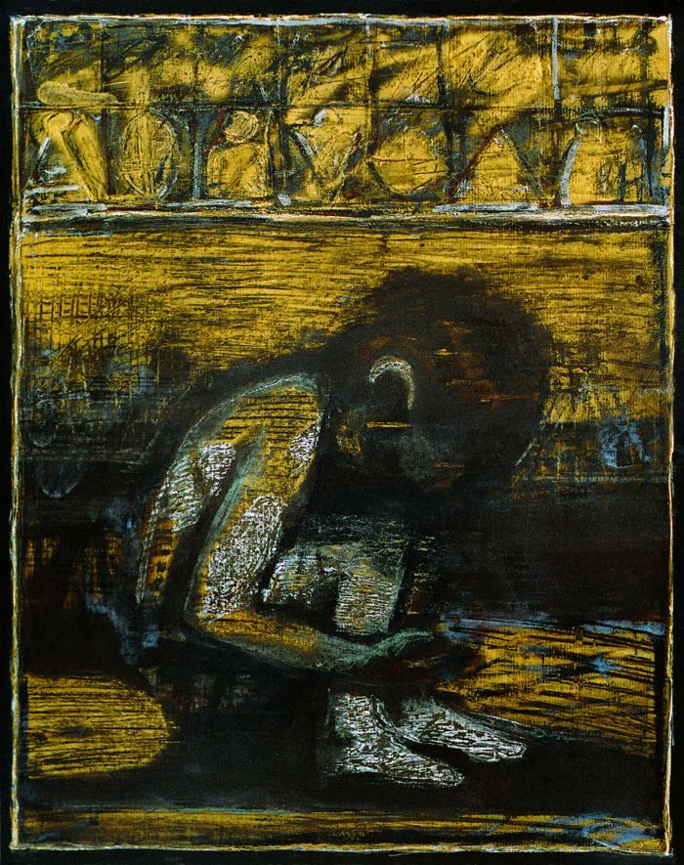
В. Фуфачев
Знаки Земли

Slide 6
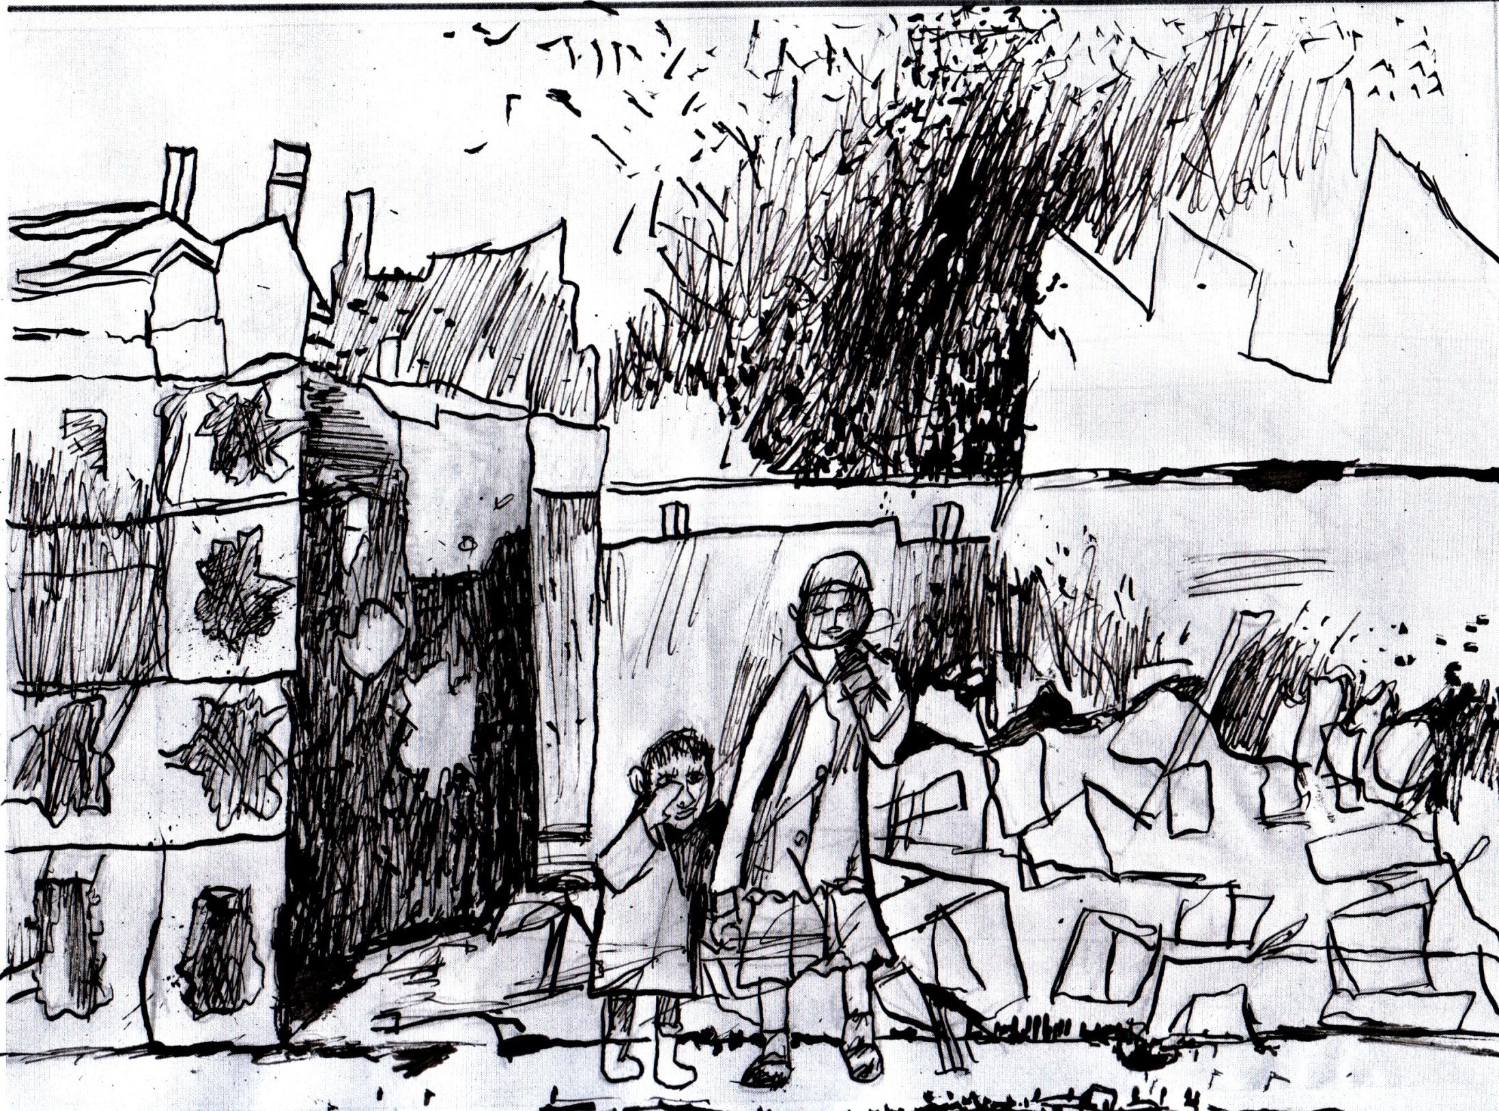
О. Максимов. После бомбежки

Slide 7
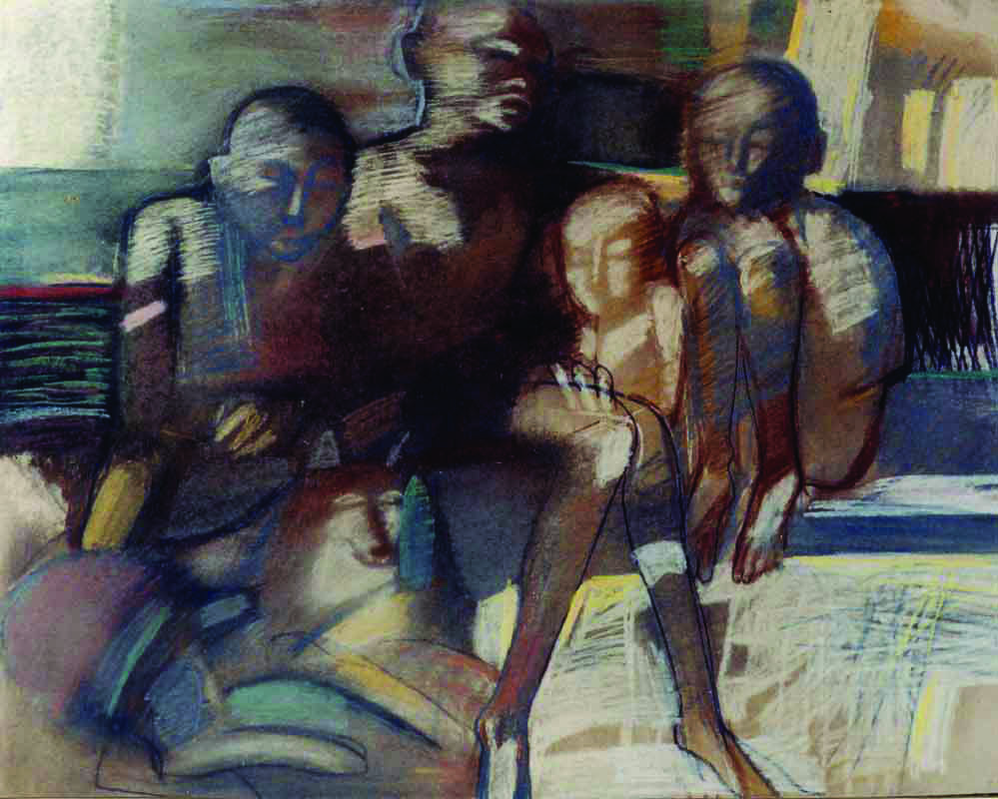
В. Фуфачев. Лето. Мальчики

Slide 8
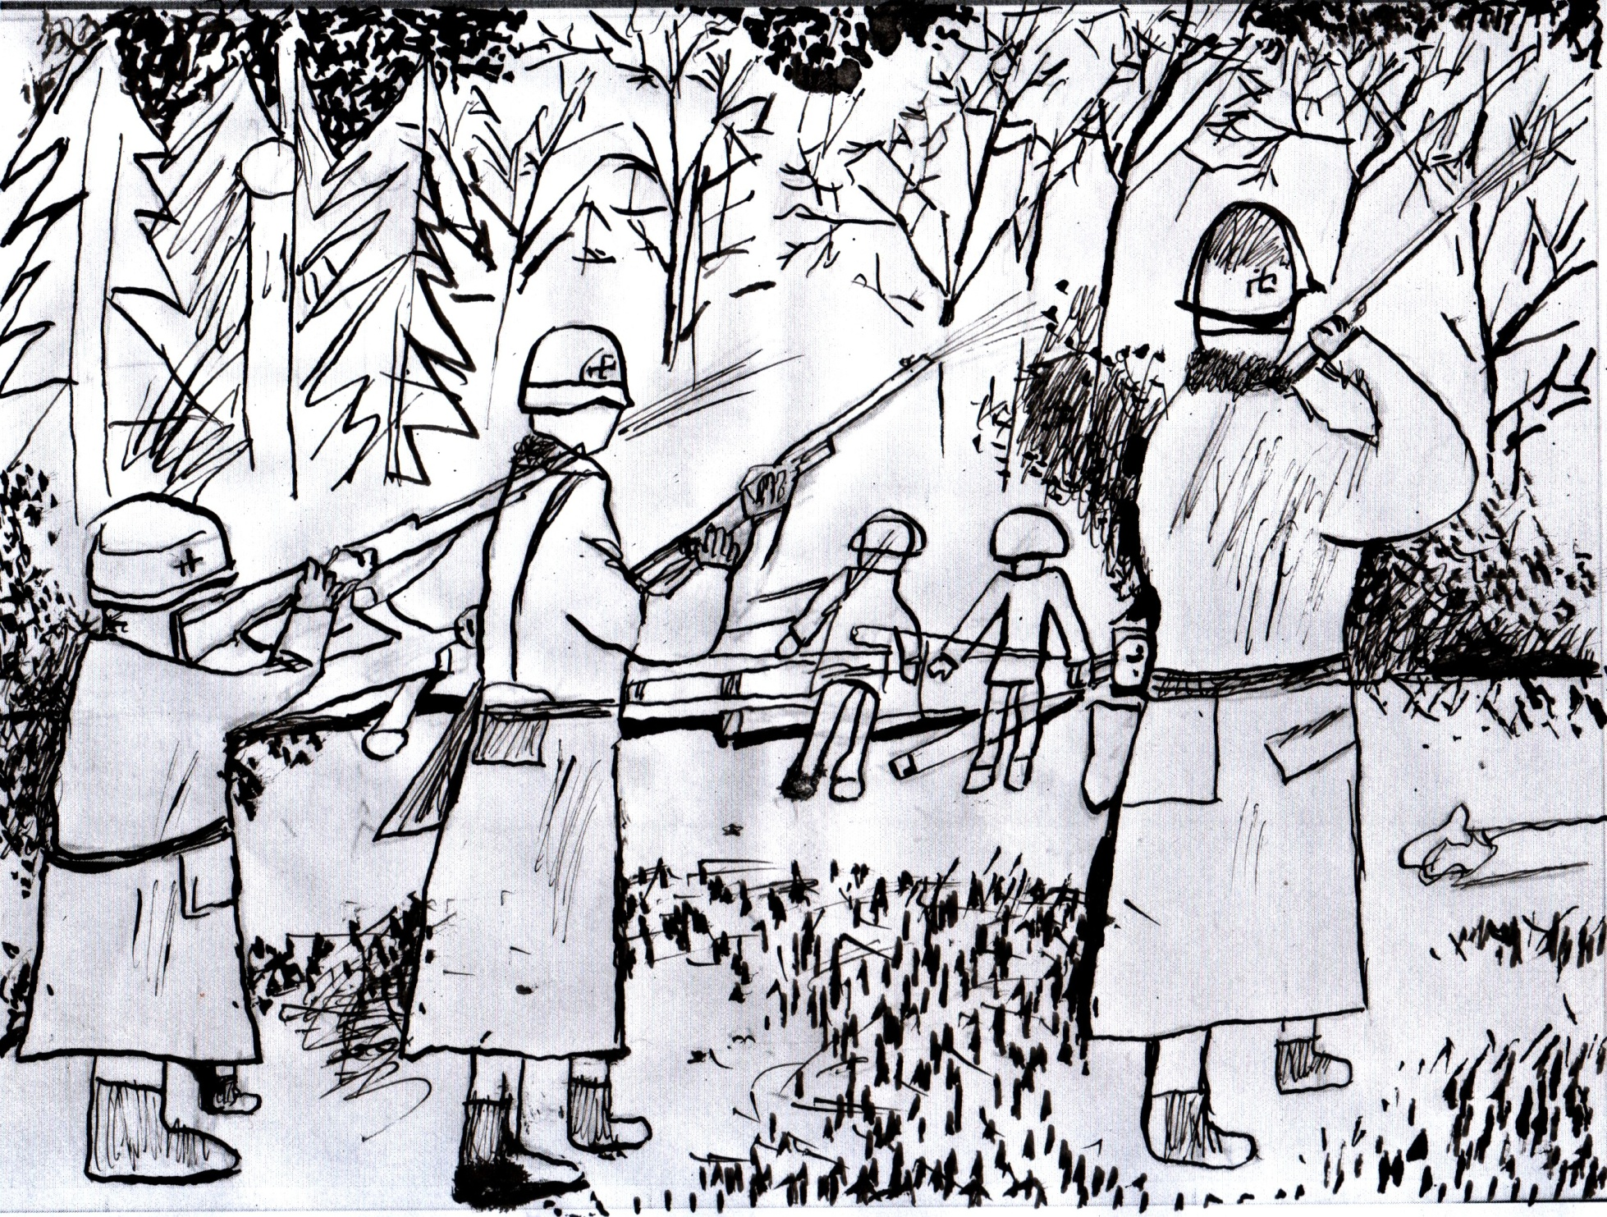
О. Максимов. Расстрел.

Slide 9
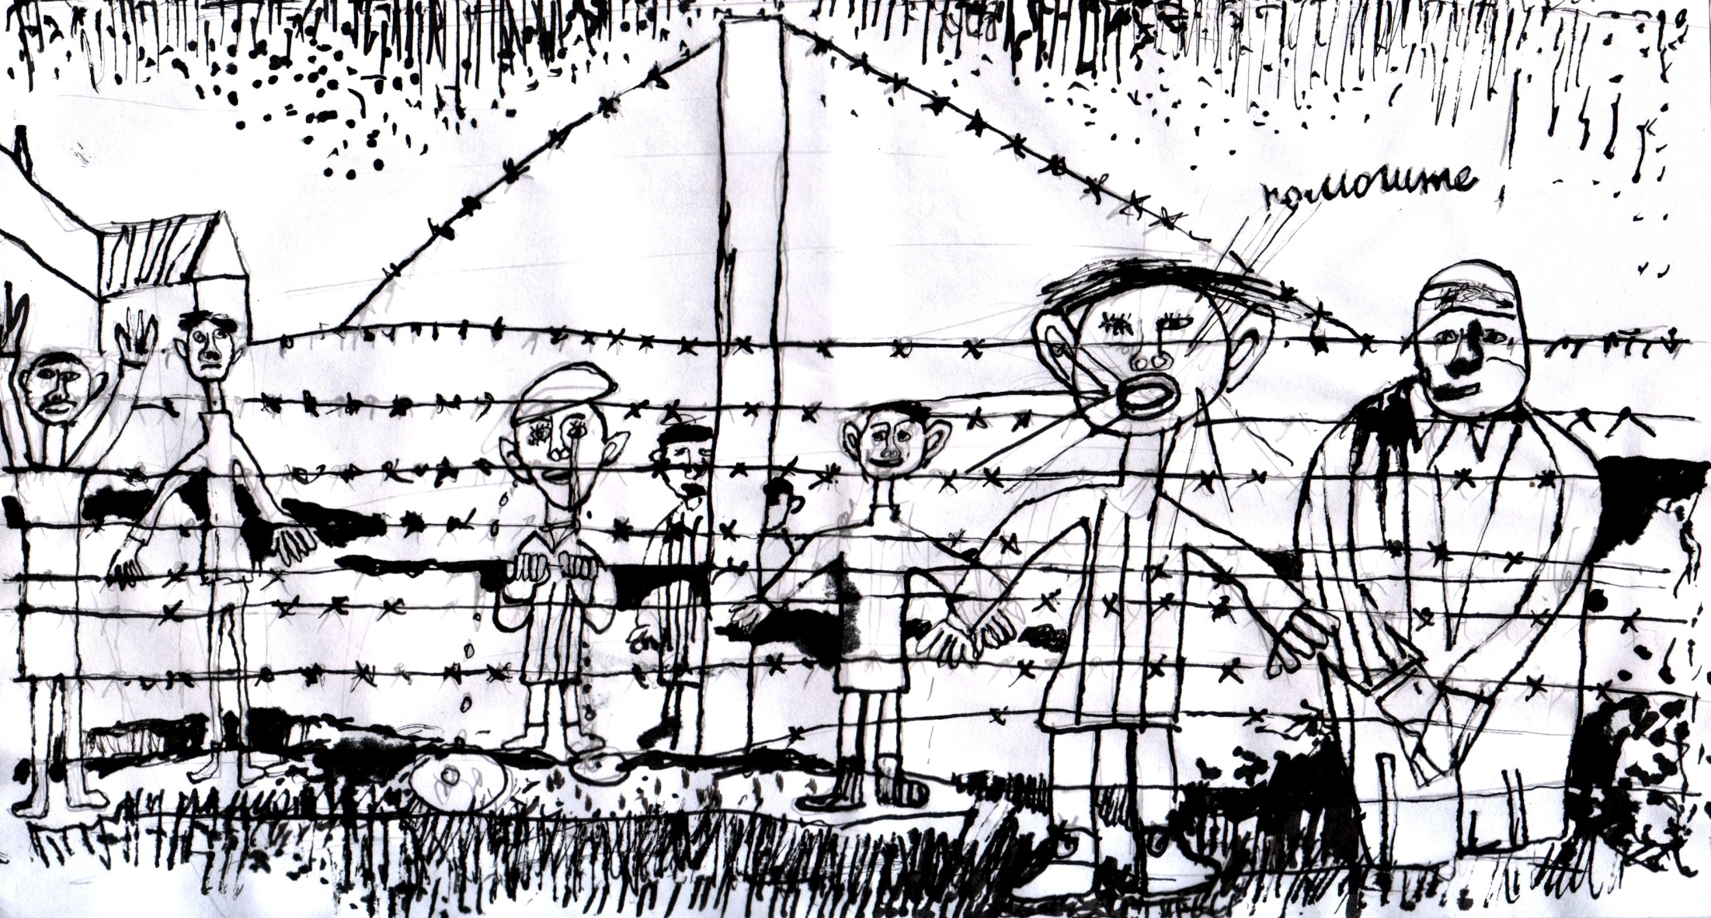
О. Максимов. Узники

